Slide 1
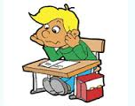
DJEDOVI I BAKE U ŠKOLSKIM KLUPAMA

Slide 2
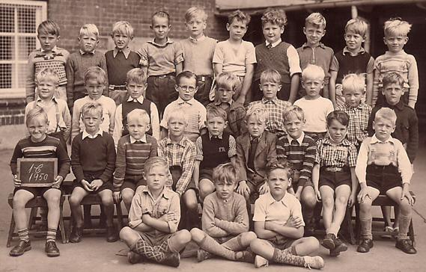
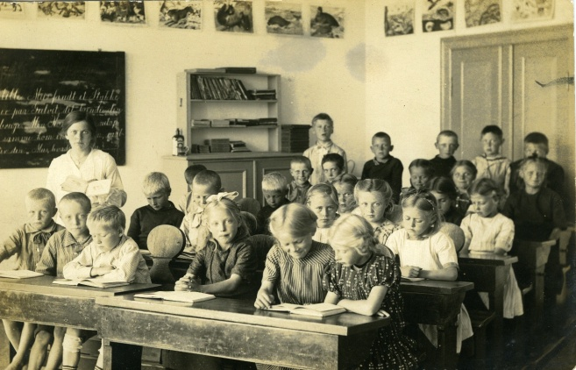
ODNOS UCENIKA PREMA nastavnicima
Učenici su poštovali nastavnike jer su se bojali da ne bi dobili batina.
Kada su djeca bila zločesta ili kada su bila neposlušna i ako su imali netočne zadatke, dobivali su packe.
Osim packi, bilo je i klečanje na kukuruzu, školski zatvori te povlačenje za zolufe.

Slide 3
odnos nastavnika prema uČENICIMA
Grubo i strogo , dijeljenje packi.
Više grešaka =više packi, trljanje soli ruku od ruku
Išlo se u školske zatvore.
Nekada su nastavnici bili korektni, ali strogi i živjeli su u školskim zajednicama .

Slide 4
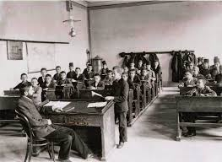
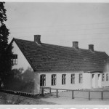
IZGLED ŠKOLE I UČIONICA
Škole su bile najobičnije: drvene i male.
Imale su i dvorište koje je isto bilo malo.
Učionice su bile mizerne, najobičnije drvene klupe.
U jednoj učionici je bilo dva razreda (oko 40 učenika).

Slide 5
ŠKOLSKI PREDMETI
Prije u školama su se koristile tablice s kredom i spužvom.
Kasnije su uveli bukvare s abecedom .
Matematika, Historija (povijest), Zemljopis (geografija), Poznavanje prirode (priroda i društvo), Krasopis , Domaćinstvo, Filskultura , Hrvatsko-srpski
Pisalo se ćirilicom i latinicom

Slide 6
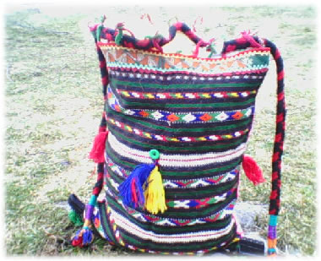
ODJEĆA,OBUĆA I ŠKOLSKE TORBE
U nekim su se školama morale nositi kute, a u nekima se nosilo ono što je tko imao.
Torbe su bile ručno tkane s raznim šarama, a zvale su se “pastirke”.

Slide 7
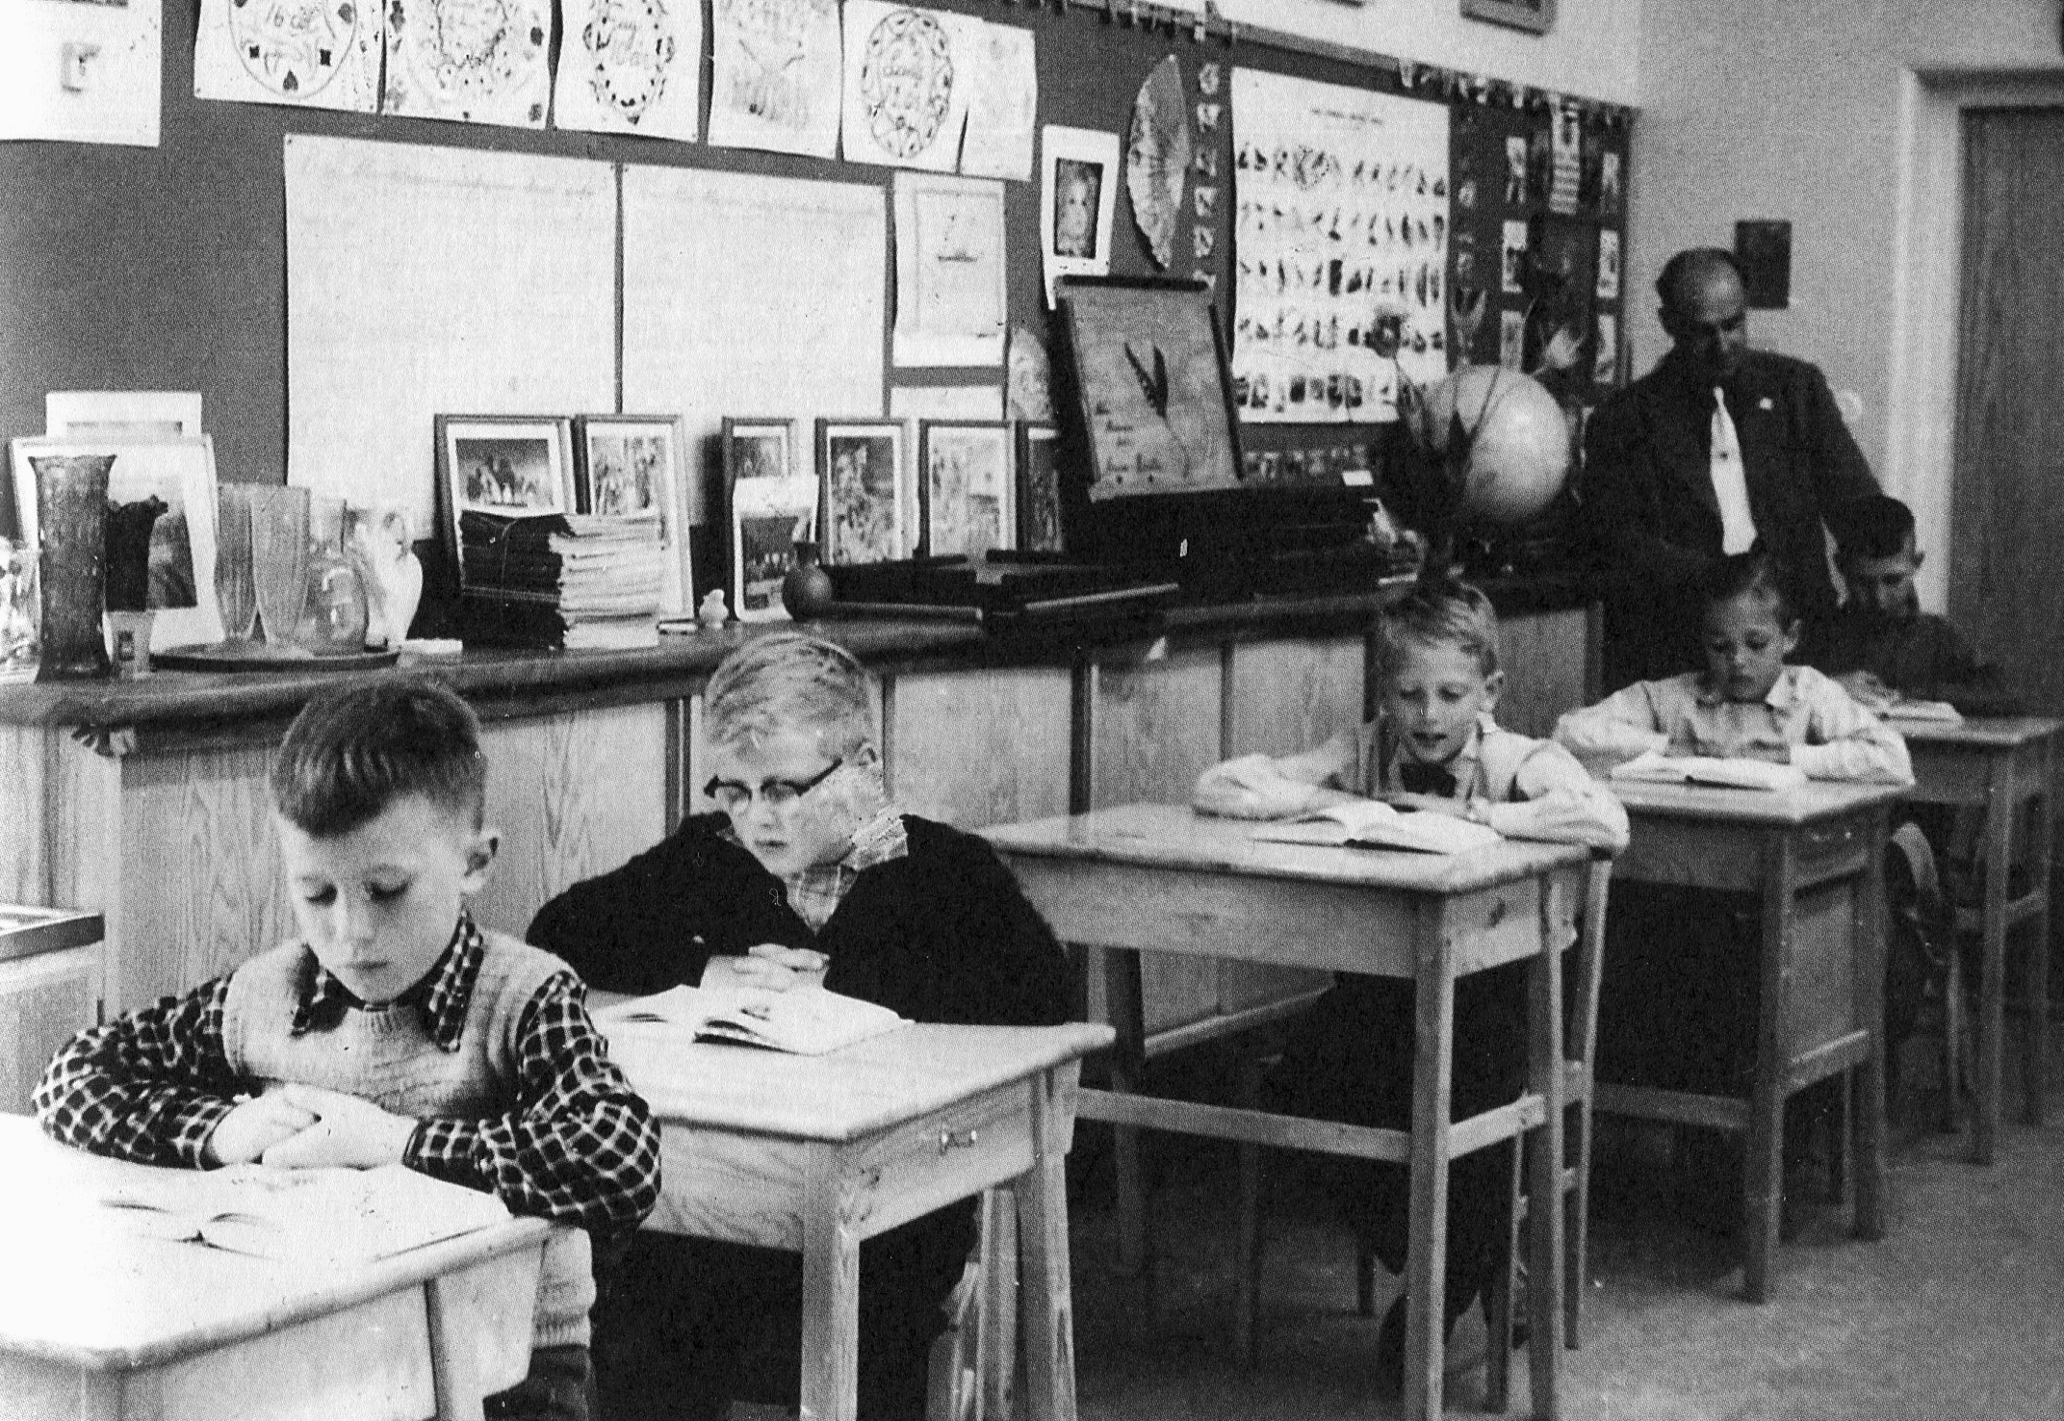
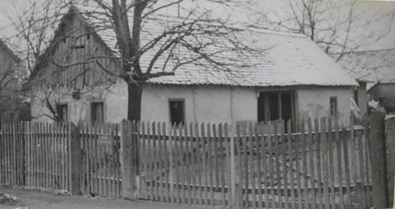
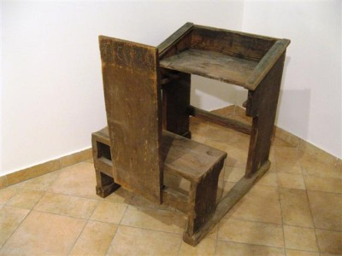

Slide 8
PJESME:
Druže Tito,mi ti se kunemo
da sa tvoga puta ne skrenemo.
Druže Tito,ljubičice bijela
tebe voli omladina cijela.
To je naša borba dala
da imamo Tita za maršala.

Slide 9
jeste li znali ?
Kazne za kršenje pravila :
Pet minuta kašnjenja se kažnjava sa sat vremena poslije nastave.
Ukoliko netko ne napiše zadaću, kažnjava se s dvostruko više sutradan.
Učenik koji je uhvaćen da piše lijevom rukom, dobit će udarac po prstnim zglobovima.
Uništavanje školske imovine se kažnjavalo izbacivanjem iz škole
Tuča, laganje i varanje se kažnjavala izbacivanjem iz škole.

Slide 10
izradili :
Leon matiĆ
Ivan eŠegoviĆ

